Slide 1
OMS调研报告

Slide 2

目录
Contents
1
旋转角计算
2
OMS目前发展

Slide 3
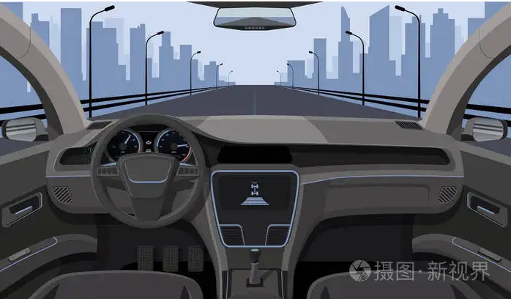
1.旋转计算流程：
方案一
①计算Zc
②计算相机3维坐标
③计算y轴旋转偏角
Yw
Xw
Zw

Slide 4
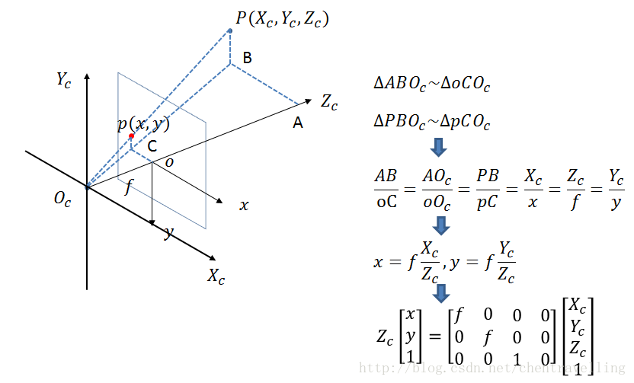
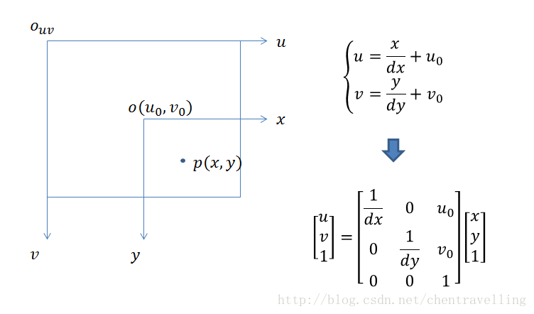

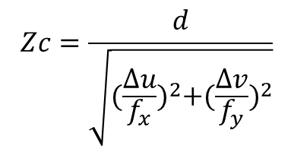
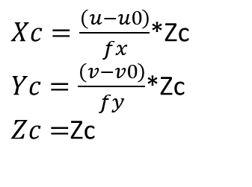
①计算Zc
$Xc=\frac{\left(u−u0\right)}{fx}$*Zc
$Yc=\frac{\left(v−v0\right)}{fy}$*Zc
$Zc=$Zc
$$d$$
$$Zc=\frac{d}{\sqrt{{(\frac{∆u}{f_{x}})}^{2}+{(\frac{∆v}{f_{y}})}^{2}}}$$
输入：两组像素坐标点、两点之间的实际距离d（mm）
输出：Zc

Slide 5
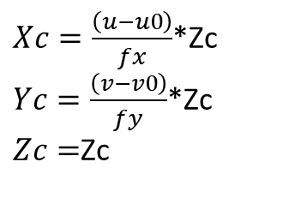
问题1：相机的Zc是否会因为旋转角度的变化而改变？
答：会变。Zc表示的是相机的光心到图像平面的水平距离。
Zc1
Zc2
不同角度对应不同Zc,在计算不同角度的相机坐标需要带入不同的Zc
②计算相机3维坐标
$Xc=\frac{\left(u−u0\right)}{fx}$*Zc
$Yc=\frac{\left(v−v0\right)}{fy}$*Zc
$Zc=$Zc
输入：图像像素坐标、Zc。
输出：相机坐标。

Slide 6
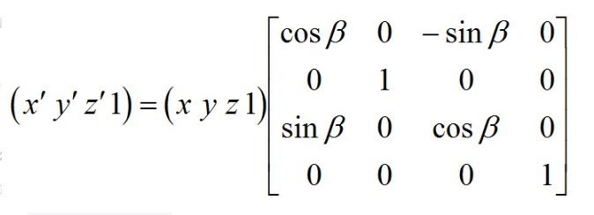
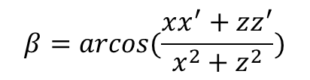

③计算y轴旋转偏角
假设车身坐标系相对地面水平，则只存在y轴的旋转角。如果存在其他轴偏角，可一一求解。
yc
$$β$$
yw
$$β=arcos(\frac{xx^{′}+zz^{′}}{x^{2}+z^{2}})$$
输入：不同角度相机坐标系下的两点坐标。
输出：旋转偏角。

